Slide 1

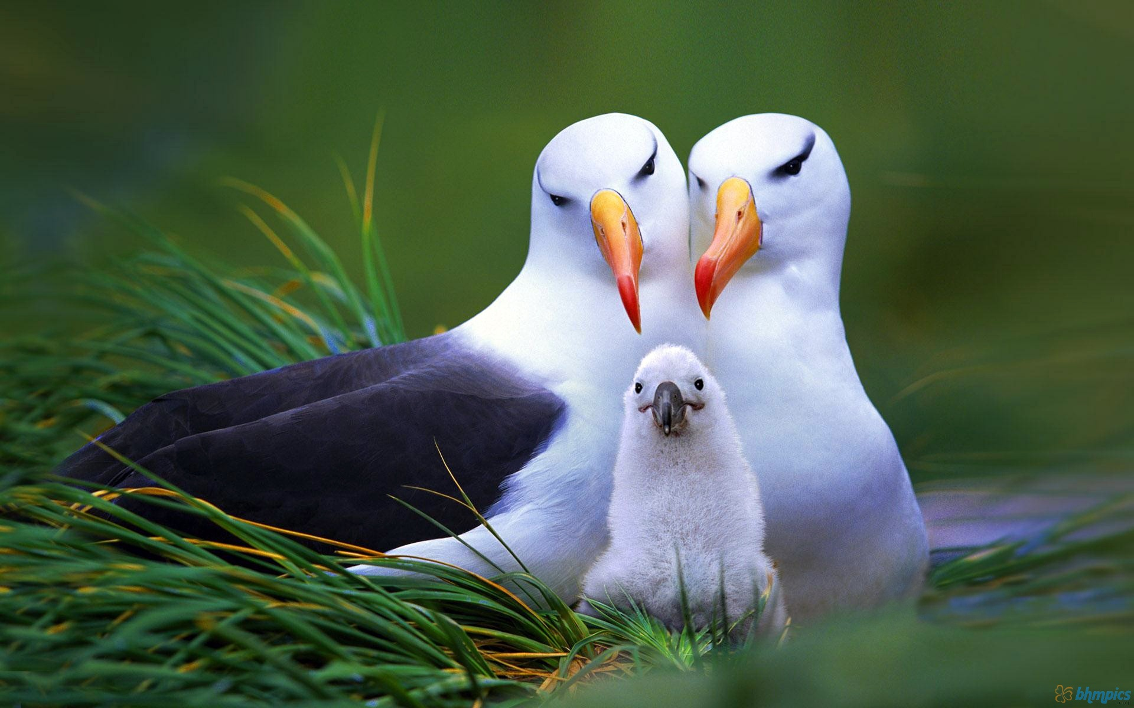
স্বাগতম

Slide 2


শিক্ষক পরিচিতি
জাহিদুল আলম
সহকারি শিক্ষক
কনকাপৈত সরকারি প্রাথমিক বিদ্যালয়
চৌদ্দগ্রাম,কুমিল্লা।

Slide 3




পাঠ পরিচিতি
শ্রেণিঃপঞ্চম
বিষয়ঃবিজ্ঞান
পাঠের শিরোনামঃপ্রাকৃতিক সম্পদ
পাঠ্যাংশঃপ্রাকৃতিক সম্পদ ও কৃত্রিম সম্পদ।

Slide 4


শিখন ফল
১।প্রাকৃতিক সম্পদ ও কৃত্রিম সম্পদ সনাক্ত করতে পারবে।
২। প্রাকৃতিক সম্পদ ও কৃত্রিম সম্পদ কি তা লিখতে পারবে।

Slide 6
প্রাকৃতিক সম্পদ

Slide 7
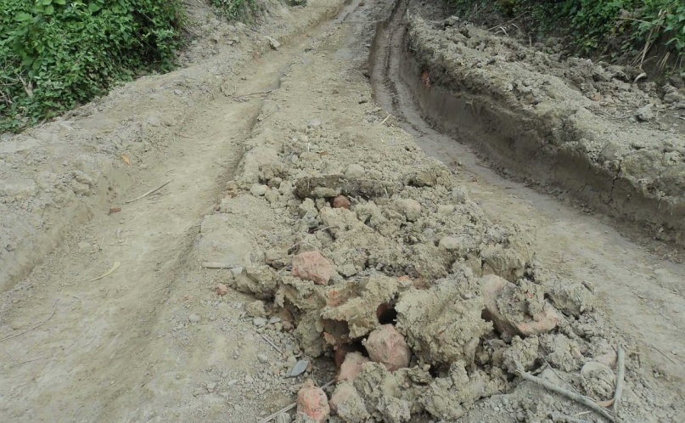
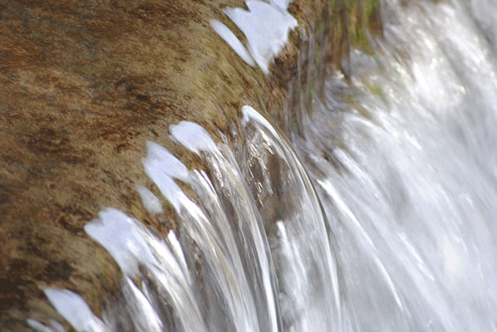
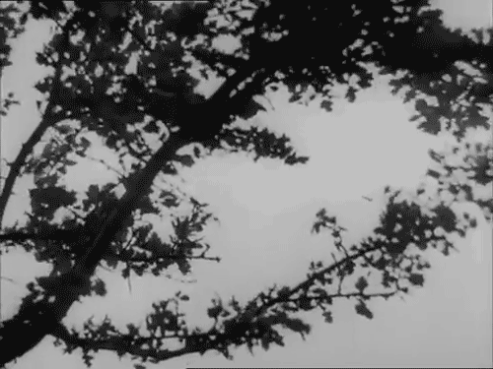
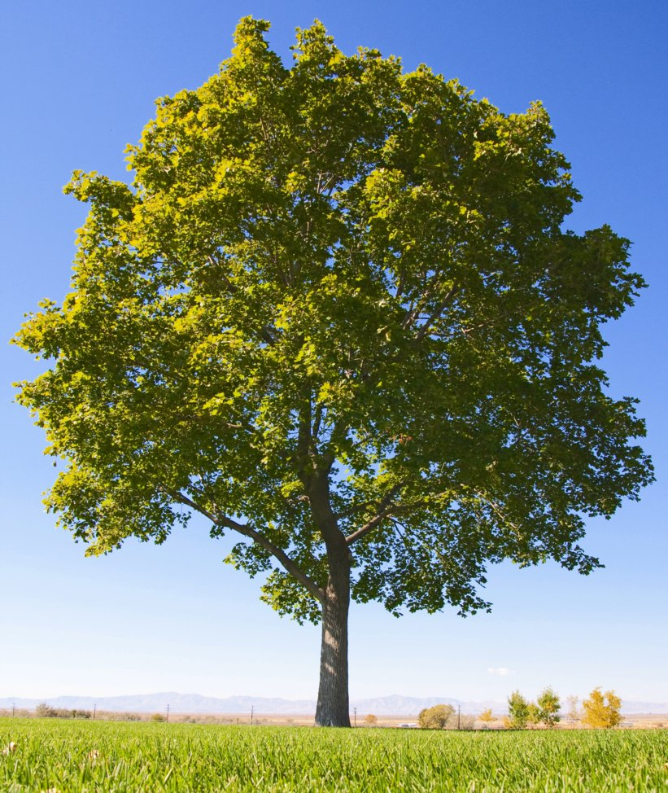
প্রাকৃতিক সম্পদ
মাটি
পানি
বায়ু
উদ্ভিদ

Slide 8
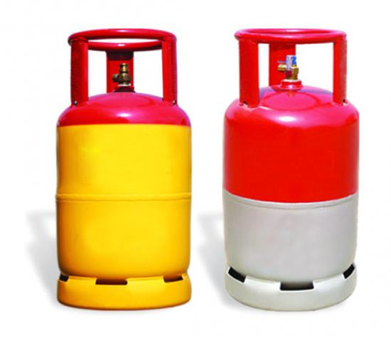
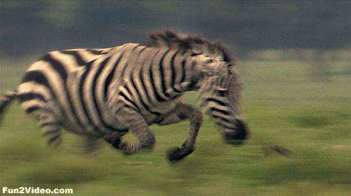
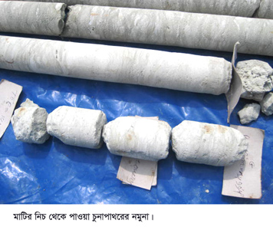
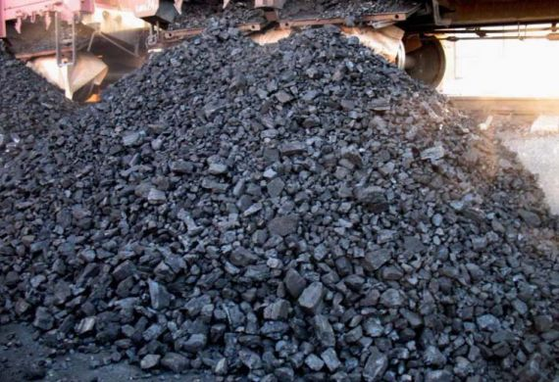
গ্যাস
প্রাণী
চূনাপাথর
লৌহ

Slide 9
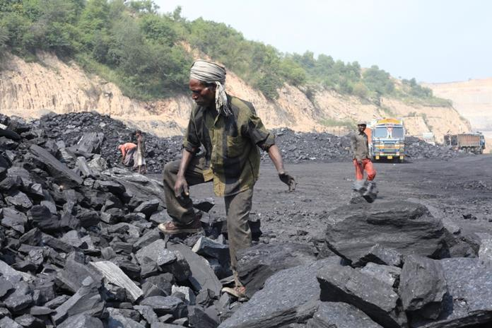
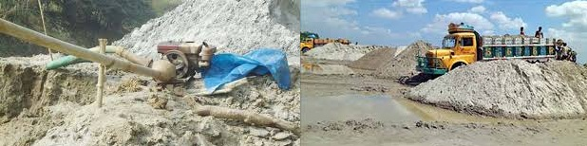
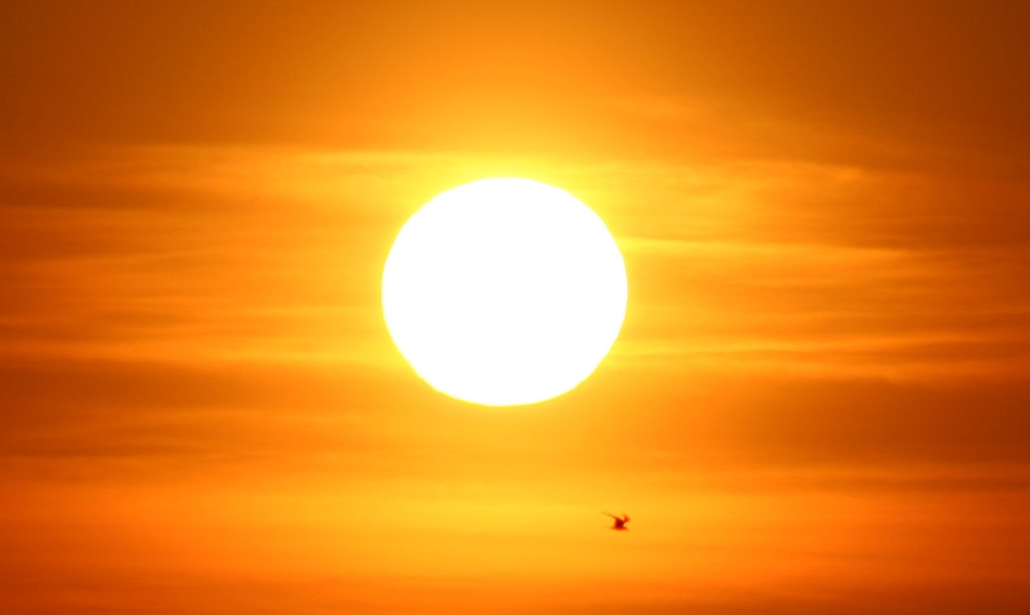
কয়লা
বালুকণা
সূর্য

Slide 10
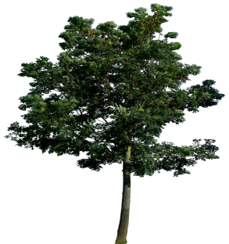
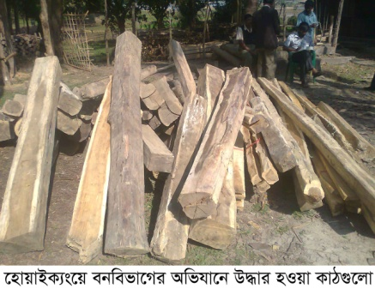
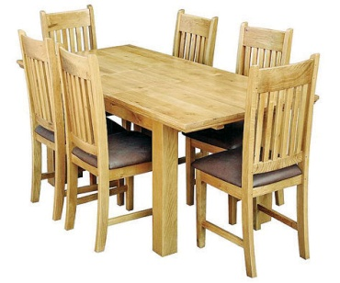
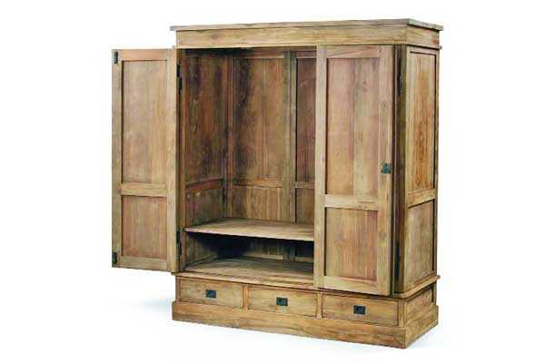

প্রাকৃতিক সম্পদ
কৃত্রিম সম্পদ
চেয়ার,টেবিল
আলমারি
উদ্ভিদ
কাঠ
উদ্ভিদ থেকে আমরা কাঠ পাই,কাঠ দিয়ে চেয়ার,টেবিল,আলমারি ইত্যাদি তৈরি করা যায়।

Slide 11
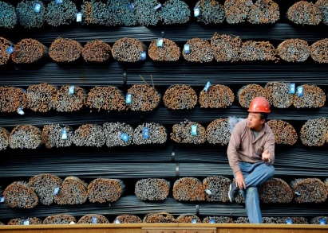
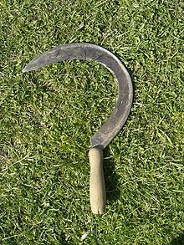
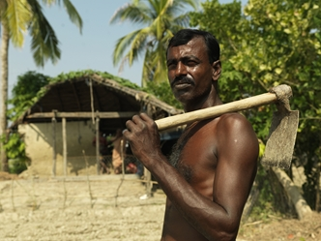
প্রাকৃতিক সম্পদ
কৃত্রিম সম্পদ
লোহার আকরিক
লোহা
কাস্তে,কোদাল
লোহার আকরিক থেকে লোহা তৈরি করা হয়,লোহা থেকে কাস্তে,কোদাল ইত্যাদি তৈরি করা হয়।

Slide 12


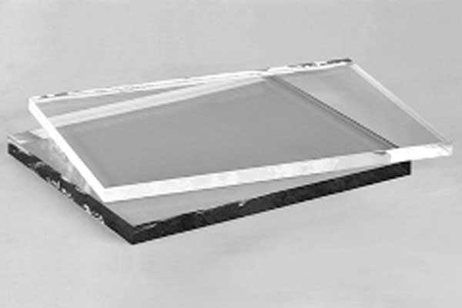
প্রাকৃতিক সম্পদ
কৃত্রিম সম্পদ
বালু কণা
কাচ
বালু কণা দিয়ে কাচ তৈরি করা হয়।

Slide 13

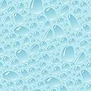
দলীয় কাজ
দল-লাল
পাঁচটি প্রাকৃতিক সম্পদের নাম লিখ।
দল-নীল
পাঁচটি কৃত্রিম সম্পদের নাম লিখ।

Slide 14

পাঠ্য বইয়ের সাথে সংযোগ সাধন পৃষ্ঠা নং (৮৭-৮৮)

Slide 15
মূল্যায়ন
১।প্রাকৃতিক সম্পদ কাকে বলে?
২।৫টি প্রাকৃতিক সম্পদের নাম লিখ।
৩।কৃত্রিম সম্পদ কাকে বলে?
৪।৫টি কৃত্রিম সম্পদের নাম লিখ।

Slide 16
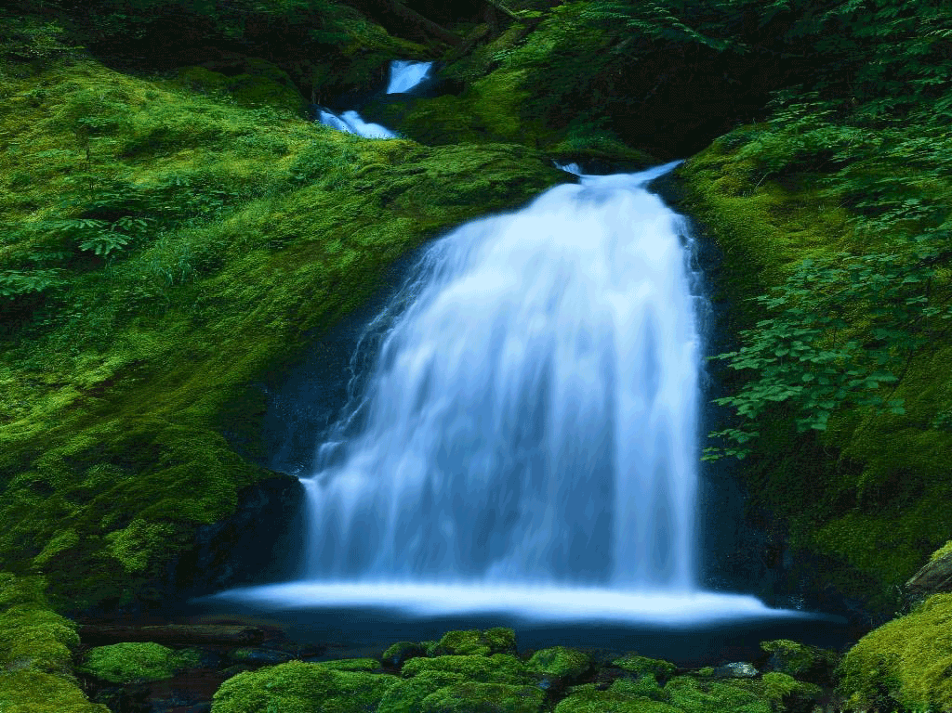
ধন্যবাদ

